Slide 1

“MODELO DE DESARROLLO DE CLIMA ORGANIZACIONAL PARA LA CORPORACIÓN NACIONAL DE TELECOMUNICACIONES CNT EMPRESA PÚBLICA PROVINCIA DEL CAÑAR”
Ing. Karla Cecilia Rodas Andrade

Slide 2


CONTEXTUALIZACIÓN
Talento Humano Objetivo prioritario Necesidades y Oportunidades
Clima Organizacional Bienestar psicológico
Reclamos sobre compensaciones
Ausentismo
Rotación
Desempeño financiero de la empresa
Constantes cambios Herramientas Productivas y rentables
Evolución de las telecomunicaciones Grandes cambios y aprendizajes
Capacitación constante

Slide 3



SITUACIÓN ACTUAL
FUSIÓN ANDINATEL - PACIFICTEL Inadecuado clima Cambios estructurales organizacional
Creación de CNT E.P. Nuevas Políticas Desarrollo eficiente Cambio de cultura
Motivación
Culturas
Valores
Evaluación y Análisis del C.O.
Clima organizacional
Retroalimentación
Cambios planificados

Slide 4



SITUACIÓN PROSPECTIVA
DESAFÍOS
RECURSO HUMANO PIEZA FUNDAMENTAL DE LA ORGANIZACIÓN
Ambiente propicio
MODELO DE DESARROLLO DE CLIMA ORGANIZACIONAL
Monitoreo y Evaluación
Retroalimentación
Satisfacción personal
Cumplimiento de metas

Slide 5
PLANTEAMIENTO DEL PROBLEMA
INFRAESTRUCTURA TECNOLÓGICA
TALENTO HUMANO
INADECUADO CLIMA ORGANIZACIONAL
CNT E.P. CAÑAR
DEFICIENTES RELACIONES INTERPERSONALES
DESARROLLO DE LA ORGANIZACIÓN

Slide 6
OBJETIVO GENERAL Y ESPECÍFICOS DEL DIAGNÓSTICO
1
Identificar los factores vinculados al clima organizacional de la Corporación Nacional de Telecomunicaciones CNT E.P. Cañar que influyen en el desarrollo laboral de sus colaboradores
1
Diagnosticar los factores que caracterizan el actual Clima Organizacional de la Corporación Nacional de Telecomunicaciones CNT E.P. Cañar
2
Analizar los factores de clima organizacional, que repercuten en la Corporación Nacional de Telecomunicaciones CNT E.P. Cañar
3
Determinar si los factores de clima organizacional de la Corporación Nacional de Telecomunicaciones CNT E.P. Cañar, influyen en la satisfacción al cliente

Slide 7
OBJETIVO GENERAL Y ESPECÍFICOS DE LA PROPUESTA
1
Diseñar un modelo de Intervención en Procesos Humanos para la Corporación Nacional de Telecomunicaciones CNT E.P. Cañar
2
.Proponer un Modelo de Desarrollo de Clima Organizacional para la optimización del talento humano de la Corporación Nacional de Telecomunicaciones CNT E.P. Cañar
2
Establecer un plan de intervención en Administración de Talento Humano para la Corporación Nacional de Telecomunicaciones CNT E.P. Cañar
3
Determinar un programa de monitoreo y evaluación para el plan de mejora propuesto.

Slide 8
PREGUNTAS DE INVESTIGACIÓN
¿Los factores relativos al clima organizacional influirán en el desarrollo laboral de los colaboradores de la CNT EP Cañar?
¿Los Recursos Humanos determinarán uno de los factores de mayor incidencia en el desarrollo de la CNT EP Cañar?
¿Los factores del clima organizacional de la CNT EP Cañar, influirán en la atención al cliente?
¿Mediante un diseño de un modelo de Intervención en Procesos Humanos, mejorarán los factores relativos al clima organizacional de la CNT EP Cañar?
¿El personal de la CNT EP Cañar, alcanzará el grado de motivación y cumplirán sus objetivos al estructurar un plan de intervención en administración de talento humano?
¿Un programa de monitoreo y evaluación, ayudará a determinar el éxito del plan de mejora propuesto?

Slide 9
MARCO TEÓRICO
Dimensiones Apertura a cambios
del clima Recursos humanos
Organizacional Comunicación
Motivación
Toma de decisiones
Diagnóstico del clima organizacional
Intervenciones en proceso humanos Programa de capacitación
Programas de integración
Intervenciones en administración de talento humano Plan de Incentivos
Desarrollo de Carrera
Plan de Monitoreo y Evaluación del Plan de Mejora

Slide 10
TIPO DE INVESTIGACIÓN
CUALITATIVO
Proyectiva
Propositiva
PARADIGMA HOLÍSTICO
CUANTITATIVO
Exploratoria

Slide 11
DISEÑO DE LA INVESTIGACIÓN
NATURALEZA
Diseño Mixto
TEMPORALIDAD
Diseño Transversal con corte al año 2010
NIVEL DE TRATAMIENTO
Diseño no experimental

Slide 12
POBLACIÓN Y MUESTRA
ORGANIZACIÓN
Funcionarios y Empleados (60 personas)
CLIENTES
Atención Mensual (290 personas)

Slide 13
VARIABLES
VARIABLE DESCRIPTIVA
VARIABLE PROPOSITIVA
Factores que caracterizan el Clima Organizacional en la C.N.T. E.P. CAÑAR
Modelo de Desarrollo de Clima Organizacional para la C.N.T E.P. CAÑAR

Slide 14
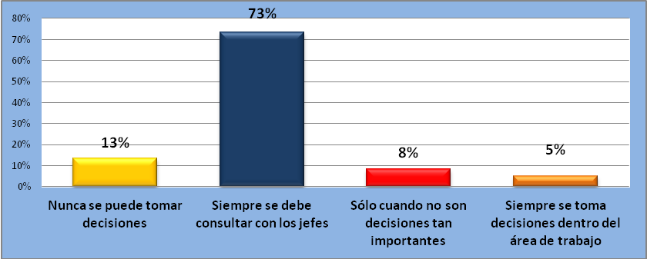
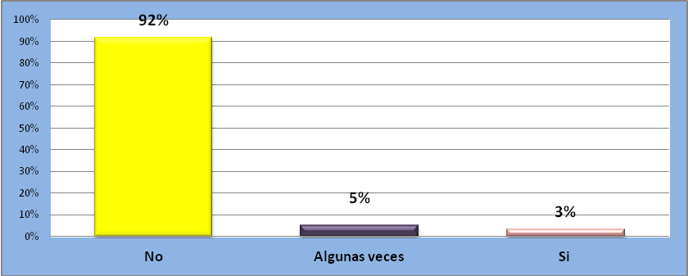
DIAGNÓSTICO INTERNO
FACTOR: TOMA DE DECISIONES
¿Los superiores, permiten tomar decisiones?
Alto grado de centralización en la toma de decisiones; ya sea por desconfianza de capacidades o por temor a enfrentar responsabilidades
FACTOR: MOTIVACIÓN
¿La Empresa brinda incentivos a sus colaboradores?
Ausencia de incentivos de cualquier tipo, debilitando el factor motivacional ya que los colaboradores no se sienten retribuidos.

Slide 15
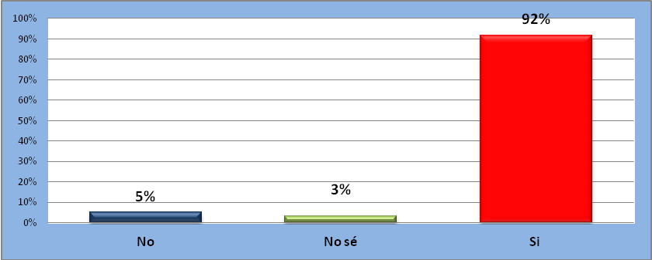
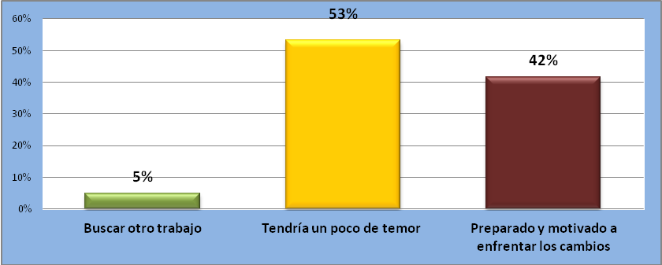
FACTOR: APERTURA A CAMBIOS
¿Considera que en las áreas de trabajo pueden innovar las formas de proporcionar servicio?
Personal creativo y con ideas innovadoras
¿Cuál sería la posición en caso de que la empresa implementara nuevos sistemas?
Temor a cambios que se pudiesen presentar, ya sea por desconocimiento, falta de preparación o resistencia al cambio

Slide 16
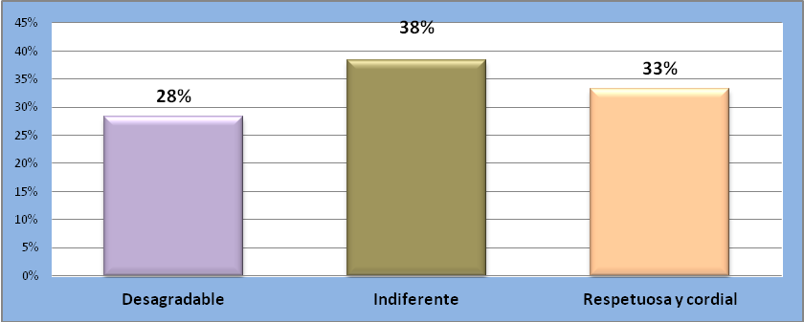
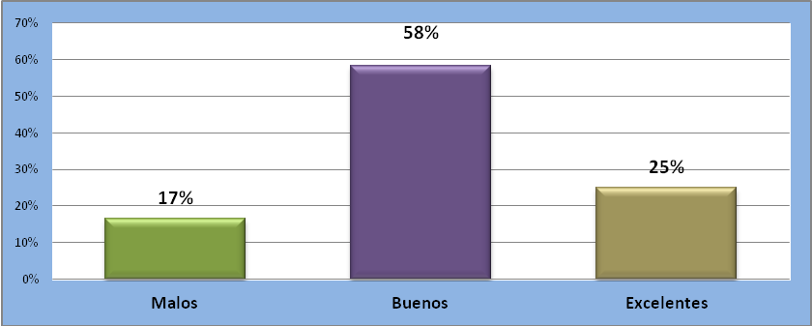
FACTOR: COMUNICACIÓN
¿Cómo considera las relaciones interpersonales con los superiores?
Las relaciones interpersonales con sus jefes no se encuentra en un nivel óptimo.
¿Cuál es la percepción que tiene de los medios de comunicación internos?
La Empresa no emplea adecuados canales de comunicación para mantener informado al personal acerca de cambios.

Slide 17
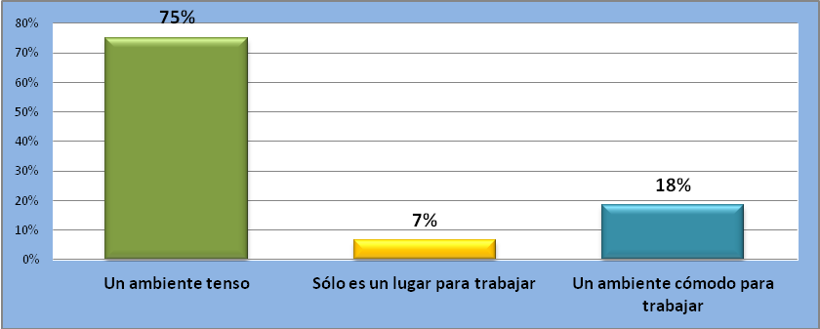
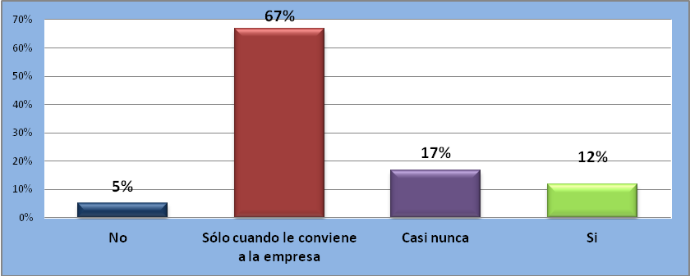
FACTOR: RECURSO HUMANO
¿Cómo percibe el ambiente de trabajo que la empresa brinda a sus colaboradores?
Los colaboradores perciben un ambiente tenso en cual desarrollan sus actividades diarias
En general ¿Considera que la empresa brinda a sus colaboradores el trato que se merecen?
Los encuestados opinan que el trato que reciben por parte de la empresa no es el justo.

Slide 18
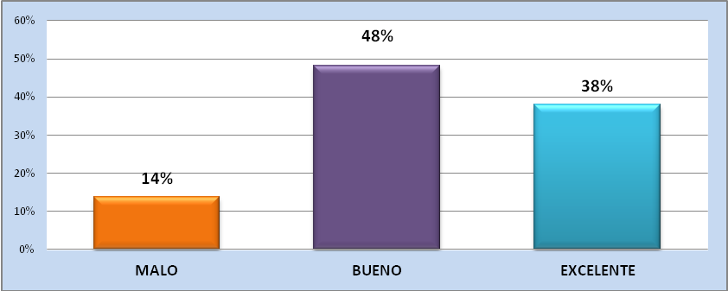
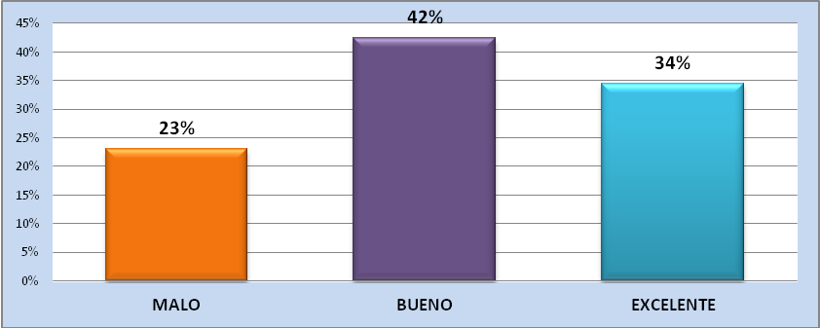
DIAGNÓSTICO EXTERNO
SATISFACCIÓN DEL CLIENTE
¿El trato del personal con los clientes es considerado y amable?
El trato que reciben los clientes al momento de ser atendidos no es el óptimo
¿Conoce los productos y servicios que brinda la empresa?
No existen adecuados canales de comunicación hacia el cliente externo, puesto que desconocen los productos que ofrece la empresa.

Slide 19
DISCUSIÓN DE RESULTADOS
Fortalezas:
Personal que le agrada ser retroalimentada.
Adecuada infraestructura.
Estandarización de procesos operativos.
Medición constante a través de indicadores de gestión
Oportunidades:
Fortalecimiento con la fusión.
Crecimiento de la demanda.
Nuevas tecnologías.
Variedad de productos
Competencia
Debilidades:
Centralización en la toma de decisiones.
Temor al cambio.
Inadecuados canales de comunicación.
Ambiente tenso de trabajo.
Falta de incentivos.
Desconocimiento de una cultura organizacional.
Poca confianza hacia sus superiores
Deficiente atención al cliente
Amenazas:
Competencia desleal.
Diserción de clientes.

Slide 20
DISCUSIÓN DE RESULTADOS
Se determina los factores que actualmente se encuentran afectado el Clima organizacional.
Se afirma que los Recursos Humanos es el factor de mayor incidencia
Se comprueba que el actual Clima Organización se encuentra afectando la atención al cliente

Slide 21
PROPUESTA DEL MODELO DE DESARROLLO DE CLIMA ORGANIZACIONAL
TD
C
AC
RH
M
PI

Slide 22
FILOSOFÍA MODELO DE CLIMA ORGANIZACIONAL
MISIÓN
Generar transformación cultural y organizacional en el logro de objetivos, metas institucionales mediante el desarrollo del Talento Humano de la CNT E.P. Cañar, basado en un modelo de clima organizacional, que viabiliza la interacción coherente con las habilidades y conocimientos requeridos por los procesos corporativos, el fortalecimiento de equipos de trabajo y la relación sistemática de las actividades misionales de la gestión del talento humano, caracterizando así una visión estratégica del gerenciamiento del capital más valioso de toda Organización.
VISIÓN
Convertirse en el año 2012, en una herramienta valiosa, para el cumplimiento de la planificación estratégica de la Corporación Nacional de Telecomunicaciones CNT E.P. Cañar, que permita conciliar los objetivos del negocio con las necesidades e intereses de sus colaboradores.

Slide 23
INTERVENCIONES EN PROCESOS HUMANOS
PROGRAMA DE CAPACITACIÓN
Manejo de conflicto
Competencia laboral del recurso humano
Autoestima y desarrollo humano
Administración total de recurso humano
Integración del recurso humano
Relaciones laborales
Atención y servicio al cliente

Slide 24


INTERVENCIONES EN ADMINISTRACIÓN DE TALENTO HUMANO
PROGRAMA DE INCENTIVOS REMUNERADOS
POR RESULTADOS
POR OBJETIVOS
Cumplimiento individual grupal y colectivo
Variabilidad
Índice de eficacia –procesos determinados
Metas empresariales

Slide 25
INTERVENCIONES EN ADMINISTRACIÓN DE TALENTO HUMANO
PROGRAMA DE INCENTIVOS NO REMUNERADOS
OBJETIVO: Motivar a los colaboradores para que su desempeño sea mayor en aquellas actividades que realizan a diario; así como mejorar el nivel de trabajo de los mismos, a fin de que se sientan comprometidos con la empresa
Mejor trabajador del mes
Concursos de innovación y creatividad
Reuniones sociales
Reuniones laborales

Slide 26
INTERVENCIONES EN ADMINISTRACIÓN DE TALENTO HUMANO
PROGRAMA PARA PLANES DE CARRERA Y DESARROLLO
OBJETIVO: Fortalecer el ambiente de estabilidad que la empresa ofrece, a través de la formación de un plan de carrera de acuerdo a los planes a largo plazo que la organización posee.
Definir
Evaluar
Socializar
Facilitar
Beneficio

Slide 27
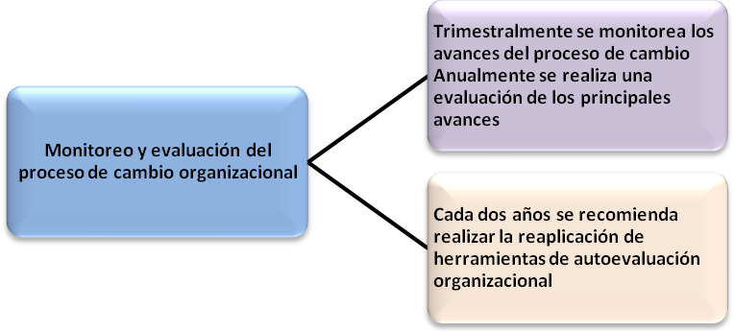
PLAN DE MONITOREO Y EVALUACIÓN DEL PLAN DE MEJORA

Slide 28
IMPACTOS
1
2
3
4
Procesos
Canales de Comunicación
Actitudes personales
Competitividad
Productividad
Calidad en el servicio
Participación ciudadana
Calidad de vida
Innovación
Capacitación
Empoderamiento
Política del Buen vivir
Reglamento de Gestión de talento Humano
Ley Orgánica de Empresas públicas

Slide 29

VALIDACIÓN DE LA PROPUESTA
FASE I : Socialización de la propuesta
FASE II : Discusión y Evaluación de la propuesta
FASE III : Implementación y evaluación

Slide 30
CONCLUSIONES Y RECOMENDACIONES
Análisis y evaluación del actual Clima Organizacional
Implementar el modelo como herramienta de aplicación para intervenciones
Estructurar y diseñar un modelo de C.O.
Implementar programas alternos
Planes de capacitación, incentivos, integración y programa de monitoreo
Capacitación de manera periódica. Seguridad y salud en el trabajo.

Slide 31
CONCLUSIONES Y RECOMENDACIONES
No cuenta con la aplicación del sistema de Gestión de Calidad ISO
Efectuar procedimientos e instructivos para la implementación de Normas ISO
Mejorar el Clima Organizacional es una labor creativa
Involucrar a la Gerencia Provincial como gestora de las estrategias diseñadas

Slide 32
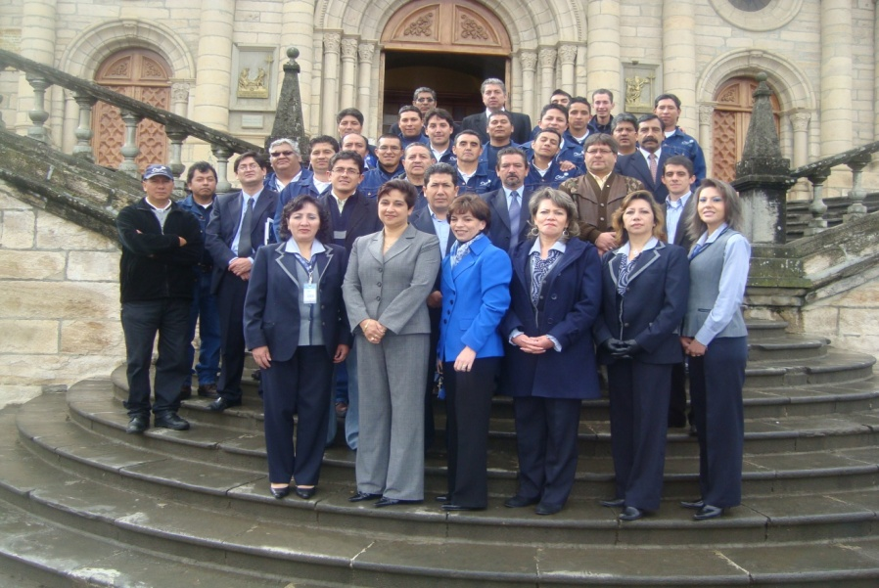

GRACIAS POR SU ATENCIÓN

Slide 33
ANEXOS

Slide 34
FACTOR TOMA DE DECISIONES
OBJETIVO: Crear un ambiente de relaciones armoniosas entre jefe y colaborador, y que al mismo tiempo el colaborador logre la confianza de su jefe para la delegación de tareas:
DIAGNÓSTICO | PROPUESTA DE INTEREVENCIÒN | RESPONSABILIDAD | PLAZO
De acuerdo a los resultados obtenidos en el diagnóstico de clima Organizacional aplicado al personal de la CNT EP Cañar, se ha podido detectar que un 73% del personal no tiene autonomía para tomar decisiones. | Capacitar a los niveles jerárquicos en couching, para apoyar de esta forma la relación jefe-colaborador, reforzando la confianza y apertura de comunicación por parte del colaborador, al mismo tiempo que la jefatura logra mejor rendimiento profesional de su personal. | Para esta intervención será necesario el apoyo de la Unidad Administrativa Financiera específicamente por la persona responsable de Talento Humano. | Corto
 | Capacitar a los niveles jerárquicos en empowerment, de esta forma el gerente, jefes de unidad lograrán apoyarse en su personal en la toma de decisiones y acciones inmediatas en solución de problemas |  | Corto
 | Fortalecer la comunicación por unidad a través de una política de puertas abiertas que genere la confianza del empleado hacia su jefe inmediato |  | Largo
 | Fortalecer la confianza de los colaboradores al poner en práctica las nuevas ideas proporcionadas por ellos mismos, mediante Grupos " T" |  | Permanente
 | Mantener una constante retroalimentación entre directivos y trabajadores | Jefes de Unidad | Permanente
 | Delegar la responsabilidad de pequeños proyectos en aquellas personas que muestren iniciativa | Jefes de Unidad | Mediano

Slide 35
FACTOR COMUNICACIÓN
OBJETIVO: Mantener de forma óptima los canales estratégicos de comunicación, a fin de que el colaborador esté enterado de las actividades que la empresa está realizando. Al mantener informado al colaborador de los cambios, mejoras y proyectos de la organización, fomentará su participación y evitará que se forme una resistencia ante los cambios. De igual forma, se logrará un aprendizaje a través de las experiencias de otros colaboradores
DIAGNÓSTICO | PROPUESTA DE INTEREVENCIÒN | RESPONSABILIDAD | PLAZO
Actualmente los medios que utiliza la empresa para mantener informados a sus trabajadores, satisface a un 58% de los mismos. Además la relación jefe - colaborador es indiferente en un 38% | Capacitar a los líderes de unidad en relación a la objetividad que debe mantenerse para la recepción de los comentarios y sugerencias que tendrán por parte de su personal, y que de igual forma, la actividad no sea únicamente escucharlos, sino discutir, acordar y poner en marcha las buenas ideas, de esta forma mejorará la relación jefe - colaborador | Para esta intervención será necesario el apoyo de la Unidad Administrativa Financiera específicamente por la persona responsable de Talento Humano. | Corto
 | Actualizar constantemente la información publicada en las carteleras informativas | Talento Humano - Coach | Permanente
 | Proponer actividades de emisión de opinión: un buzón de sugerencias, un rota folio de comentarios anónimos | Talento Humano - Coach | Permanente
 | Emitir un medio cíclico de comunicación interna (periódico o boletín interno), en el que se informe de aspectos como cumpleaños, nuevos ingresos, bodas, nacimientos, etc. así como actividades que la empresa esté planificando o realizando | Talento Humano - Coach | Permanente
 | Implementar cursos de comunicación con conocimientos generales de la comunicación, técnicas y habilidades; particularizadas tanto para trabajadores como para brindar un mejor servicio | Talento Humano- Instructor interno - Coach | Corto

Slide 36
FACTOR APERTURA A CAMBIOS
OBJETIVO: Contribuir con el desarrollo substancial de cada miembro de la organización, a fin de que se encuentren preparados para afrontar cambios dentro de la organización y a la vez fortalecer la confianza personal de cada uno de ellos.
DIAGNÓSTICO | PROPUESTA DE INTEREVENCIÒN | RESPONSABILIDAD | PLAZO
El 54% de los colaboradores sienten temor a enfrentar cambios dentro de la Empresa | Mediante charlas, sensibilizar al personal de la CNT EP Cañar, la importancia de los cambios dentro de la organización. | Instructores internos | Semestralmente
 | Capacitar al personal, mediante cursos intensivos en los sistemas operativos de acuerdo a las unidades de trabajo, a fin de reforzar los conocimientos y la confianza en cada miembro de la organización | Instructores internos | Corto
 | Desarrollar talleres y seminarios (tanto para trabajadores como para directivos) con el apoyo de especialistas sobre técnicas para manejar el cambio. | Unidad Administrativa Financiera específicamente por la persona responsable de Talento Humano. | Corto
 | Retroalimentación continua | Talento Humano - Coach | Permanente

Slide 37
FACTOR RECURSOS HUMANOS
OBJETIVO: Fomentar un ambiente adecuado de trabajo, a través de actividades participativas, en las cuales los colaboradores se sientan parte de la empresa.
DIAGNÓSTICO | PROPUESTA DE INTEREVENCIÒN | RESPONSABILIDAD | PLAZO
El 75% de los colaboradores perciben un ambiente tenso de trabajo; además el 67 % opinan que la empresa brinda un trato justo únicamente cuando le conviene. | Promover que las metas que persigan los colaboradores de la Empresa, tenga un significado personal para ellos | Recursos Humanos - Coach | Permanente
 | Mantener correctamente informados a lo colaborades para evitar rumores e incertidumbres. | Jefes de Unidad | Corto
 | Impulsar y motivar a los colaboradores con su desarrollo personal, con miras a una mejora profesional | Recursos Humanos- Jefes de unidad - Coach | Permanente
 | Socializar la filosofía empresarial | Recursos Humanos | Corto
 | Desarrollar una evaluación de puestos de trabajo | Unidad Administrativa - Recursos Humanos | Corto
 | Cursos de capacitación para directivos sobre el clima organizacional y su importancia | Recursos Humanos | Corto
 | Discusiones intergrupales de forma participativa sobre el tema de clima organizacional | Recursos Humanos - Jefes de Unidad | Corto
 | Capactiación de liderazgo dirigida a los directivos de la Empresa. | Recursos Humanos | Permanente
 | Mantener el estudio de insatisfacción en el puesto de trabajo con el objetivo de proponer y desarrollar soluciones inmediatas | Unidad Administrativa - Recursos Humanos | Permanente

Slide 38
FACTOR MOTIVACIÓN
OBJETIVO: Motivar a todos los colaboradores de la empresa, fomentando y profundizando en las relaciones personales y cohesionando los equipos de trabajo, para lograr la fidelidad de los mismos para con la empresa y a la vez fortalecer el clima organizacional
DIAGNÓSTICO | PROPUESTA DE INTEREVENCIÒN | RESPONSABILIDAD | PLAZO
El 54% de los colaboradores sienten temor a enfrentar cambios dentro de la Empresa | Revisar el plan de prestaciones y beneficios actual para determinar la estrategia de mejoramiento | Unidad Administrativa Financiera | Largo
 | Implementar charlas motivacionales | Instructores internos | Permanente
 | Participar el nuevo modelo de cultura organizacional | Líder Regional | Corto
 | Hacer partícipes de los logros individuales y de equipo alcanzados a través de las reuniones que se realicen en el plan de integración y cooperación de la empresa | Recursos Humanos - Jefes departamentales | Corto
 | Detectar a los colaboradores que muestran bajo rendimiento en sus labores con el fin de escucharlos y ayudarlos en la solución de los mismos con estrategias positivas | Recursos Humanos - Jefes departamentales | Corto
 | Implementar el reconocimiento al esfuerzo y creatividad en las actividades propias del puesto de trabajo con pequeños reconocimientos sociales o publicando en las carteleras. | Unidad Administrativa Financiera- Recursos Humanos - Coach | Permanente
 | Programar reuniones donde los empleados expongan sus problemas y al mismo tiempo se lleve a cabo una discusión abierta de cómo solucionarlos. | Jefes departamentales | Permanente

Slide 39
PROCESO DE INTEGRACIÓN
ACTIVIDAD | OBJETIVO | META | PROPÓSITO
Reuniones por departamento (integración). | Integrar y permitir que las personas se conozcan mejor, reconociendo sus cualidades, gustos, hobbies y estudios realizados | Identificar las fortalezas y debilidades de las personas que puedan aportar en su área de trabajo y al mismo tiempo puedan ser un obstáculo | Aceptar que las personas del área de trabajo afrontan problemas diarios y cotidianos, no solamente en el lugar de trabajo si no en sus hogares
Celebración de cumpleaños (integración) | Celebrar el cumpleaños de las personas que pertenecen al área de trabajo | Aprovechar espacios para que las personas tengan un tiempo de intercambio y charla para distender el estrés del trabajo | Generar mejores relaciones interpersonales entre el personal de trabajo
Intercambio de puesto (cooperación) | El objetivo del intercambio de puesto se basa en que cada compañero debe aprender a ver las cosas desde el punto de vista del otro, así minimizar la presión que se ejerce sobre cada persona. | Rotar a cada persona del área de trabajo en el puesto de los compañeros | Reconocer las dificultades propias de cada actividad en la producción, administración del trabajo
Exposición de dificultades (cooperación) | Dar a conocer a sus compañeros de las dificultadas presentadas en el puesto de trabajo. | Exponer las dificultades con el fin de que sean discutidas en grupo. | Al exponer las dificultades en el grupo se pueden hacer aportes importantes que se logran aplicar como solución a cada problema.

Slide 40
INTERVENCIONES EN PROCESOS HUMANOS

Slide 41
PLAN DE MONITOREO Y EVALUACIÓN DEL PLAN DE MEJORA
ACTIVIDAD | OBJETIVO | FRECUENCIA | HERRAMIENTAS TÉCNICAS | PARTICIPANTES
Registro de acciones de plan de mejora y resultados alcanzados | *Producir información sobre el progreso de las actividades del plan | Mensual | *Formato de registro de actividades | Responsables de líneas de acción
Jornada de monitereo y evaluación | *Autoevalución del equipo de gestión del plan de mejora. *Evaluación del plan (debilidades, fortaleza, aprendizajes del plan) *Afirmar / redefinir / priorizar líneas de acción. | Trimestral | *Los mini objetivos * El iceberg organizacional Inventario de problemas y alternativas. *El árbol del equipo *Matriz de plan de mejora | Gerente y responsables de líneas de acción del plan. Otros miembros de la organización invitados
Taller de reaplicación de autoevaluación | *Evaluar el plan aplicador (debilidades, foralezas, aprendizajes del plan) *Actualización / evaluación de resultados. *Afirmar / redifinir / priorizar las líneas de acción. *Integración con plan estratégico | Bianual | *Herramienta de autoevaluación con ajustes | Gerente y responsables de líneas de acción del plan, jefes de unidad.

Slide 42
PROGRAMA DE CAPACITACIÓN
CAPACITACIONES | OBJETIVO | PERÍODO | PARTICIPANTES
Manejo de conflicto | • El participante se introducirá en el conocimiento, teórico y en las habilidades prácticas en el manejo y resolución de conflictos en las relaciones humanas | Semestral | Todos los colaboradores
Competencia laboral del recurso humano | • Competencias laborales que le permitirán mejorar significativamente el desempeño organizacional. • El modelo para implantar competencias labores concretamente. • Los medidores apropiados para alcanzar los objetivos propuestos | Cada cuatro meses | Todos los colaboradores
Administración total del recurso humano | • Explorar las políticas que afectan a las personas en la Corporación Nacional de Telecomunicaciones CNT EP Cañar. • Conocer las herramientas de selección que permiten atraer el mejor talento. • Profundizar en las políticas de desarrollo del personal | Cada ocho meses | Líderes absolutos de las diferentes unidades
Relacionaes Laborales | • La finalidad del curso es valorar las diferentes acciones que propician un cambio favorable en la interacción de los miembros del grupo, dentro de un ambiente laboral propicio. | Cada tres meses | Todos los colaboradores
Integración del recurso humano | • Proporcionar a los participantes los conocimientos y principales herramientas para captar, evaluar y contratar al talento humano para la empresa, con calidad y oportunidad. | Semestral | Todos los colaboradores
Autoestima y desarrollo humano | • Valorar la importancia que tienen como seres individuales e irrepetibles. • Valorar la importancia que tiene la autoestima. • Identificar cual es la idea o concepto que tienen de sí mismos, en cada área de su vida: personal, familiar, laboral, social, emocional y espiritual. • Aplicar los ajustes de actitud que nos sirven para mejorar el concepto de vida. | Cada dos meses | Todos los colaboradores
Atención y servicio al cliente | • Determinará las actitudes y conductas para lograr una imagen de servicio de calidad. • Analizará los cambios personales que impacten en la excelencia de servicio. • Reforzará la aplicación de protocolos a ser utilizados para la atención al cliente. | Cada dos meses | Personal de Atención al Cliente

